Slide 1
자바스크립트
문서-객체 모델

Slide 2
목차
문서 객체
기본적인 문서 객체 제어
문서 객체 선택

Slide 3
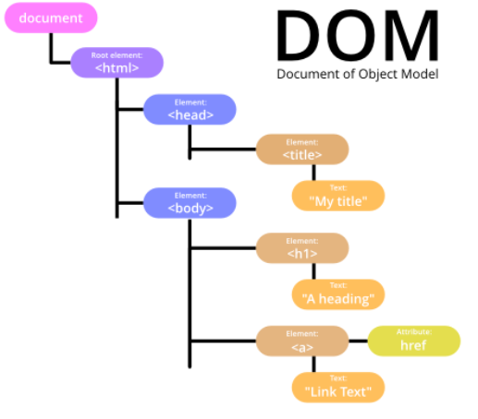
문서 객체
문서 객체
웹 브라우저는 HTML 페이지에 있는 Element들은 트리 형식으로 메모리에 로딩한다.
이때 각 노드를 “document object”라 한다.
웹 브라우저는 이러한 문서객체를 접근
할 수 있도록 API(데이터+기능)를 제공하는데
이를 “문서 객체 모델“(DOM)이라고 한다.
JS는 DOM을 호출/제어 하기 위한
가장 보편적 언어이다.

Slide 4
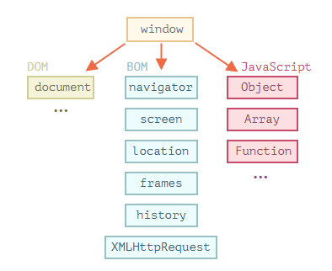
문서 객체
문서객체, 브라우저 객체, 오브젝트모델
DOM : HTML 문서 객체의 집합
BOM : 브라우저 자체를 제어하는 객체 집합
JS : 자바스크립트를 위한 객체 집합
Object Mode : DOM+DOM+JS
Object Model

Slide 5
문서 객체
DOM을 제어하기 위한 일반적인 방법
1> 제어 대상(객체)을 찾는다.
2> 명령을 내린다.
3> 브라우저가 처리한다.
ex 1> 이미지 객체를 찾는다.
2> 이미지의 사이즈를 변경한다.
3> 브라우저가 처리한다.

Slide 6
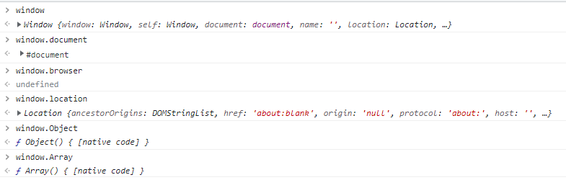
문서객체
Object Model의 구성
console에서 확인하면 window 부터 하위로 구성됨을 알 수 있다.
BOM을 제어하기
window.location.href='http://www.naver.com'

Slide 7
기본적인 문서 객체 제어
DOMContentLoaded 이벤트
초기 HTML 문서를 완전히 불러오고 분석했을 때 발생하는 이벤트
JS 엔진은 <script>를 순차적으로 (위에서 아래로) 수행
즉 JS엔진은 html문서가 다 로딩되기 전에도 수행 될 수 있음.
객체 제어를 위해서는 문서가 다 로딩되고 나서 제어를 시작해야함 (DOM구조가 다 만들어지고 나서 제어를 수행)
DOMContentLoaded는 문서가 완전하게 로딩되고 난 후 이벤트 발생

Slide 8
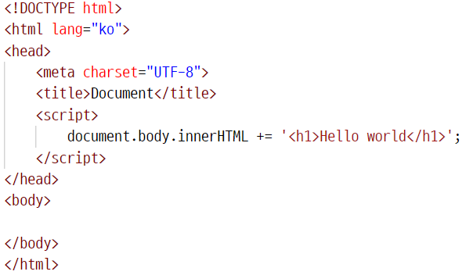
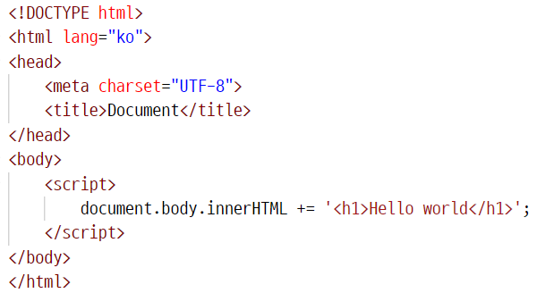
기본적인 문서 객체 제어
DOMContentLoaded 이벤트의 필요성
ERROR 발생, body를 읽기 전이기 때문에 에러
정상 작동, body를 읽었기때문에 정상동작

Slide 9
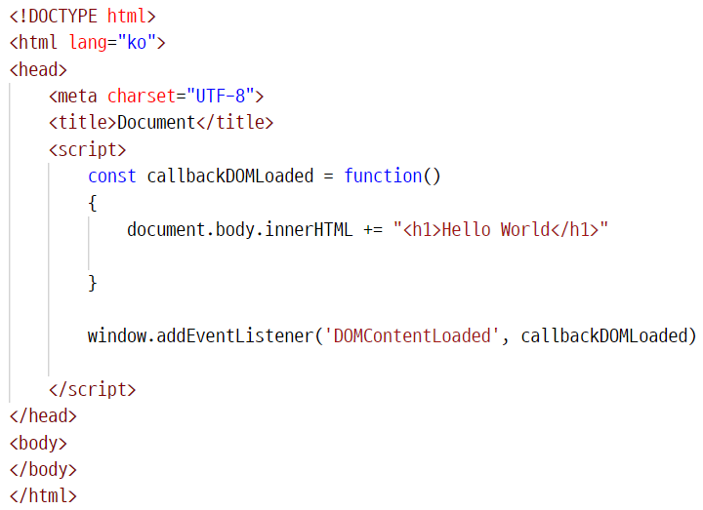
기본적인 문서 객체 제어
DOMContentLoaded 이벤트 처리.
DOMContentLoaded를 사용하거나 body의 마지막에 둔다.

Slide 10
문서 객체 선택
문서 객체의 선택방법
상위 Document Object의 선택
document.head
document.body
document.title
특정 Document Object의 선택
document.querySelector(selector); // 단일 선택
document.querySelectorAll(selector);// 복수 선택
** 여기서 selector는 CSS selector와 같다.

Slide 11
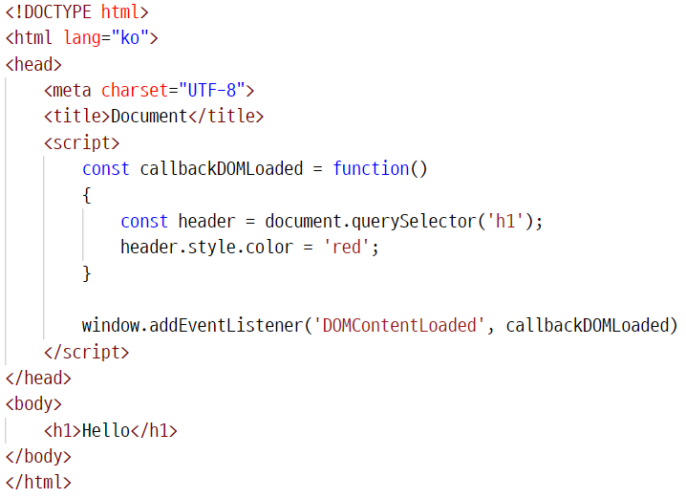
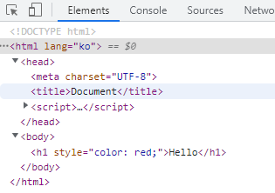
문서 객체 선택
querySelector()

Slide 12
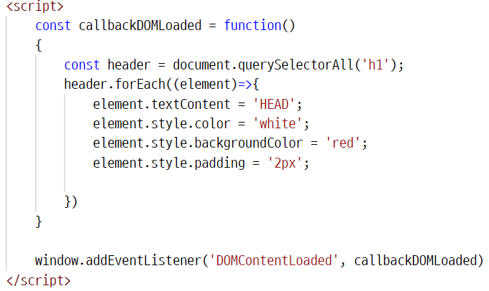
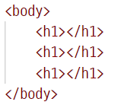
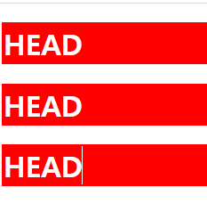
문서 객체 선택
querySelectAll()
결과

Slide 13
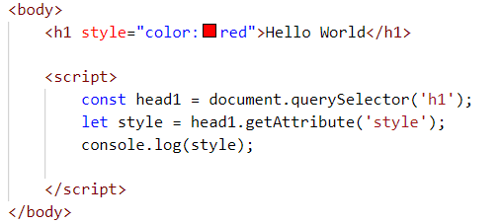
문서 객체 선택
속성의 조작
객체.setAttribute() :속성을 설정
객체. getAttribute() : 속성을 구함.

Slide 14
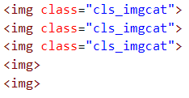
연습문제
body 내용이 아래와 같을때 첫번째 div에 <h1>Hello</h1>, 두번째 div에 <h1>World</h1> 나오게 코딩하시오
body 내용이 아래와 같을때 cls_imgcat에만 200*200이미지를 출력하시오
이미지 소스 : http://www.placekitten.com/200/200

